Slide 1
ОБОБЩЕНИЕ ЗНАНИЙ ПО ТЕМЕ «ПРЕДЛОЖЕНИЕ»
РУССКИЙ ЯЗЫК/4 КЛАСС
Учитель начальных классов ГБОУ
«Школа № 777» г. Москвы
Суворова Н.М.

Slide 2
Определение темы урока:
1. Старичок к старухе воротился.
2. Воротился старик ко старухе, рассказал ей великое чудо.
3. Старик ловил неводом рыбу, старуха пряла свою пряжу.
4. Отпустил он золотую рыбку и сказал ей ласковое слово: «Бог с тобою, золотая рыбка!»

Slide 3
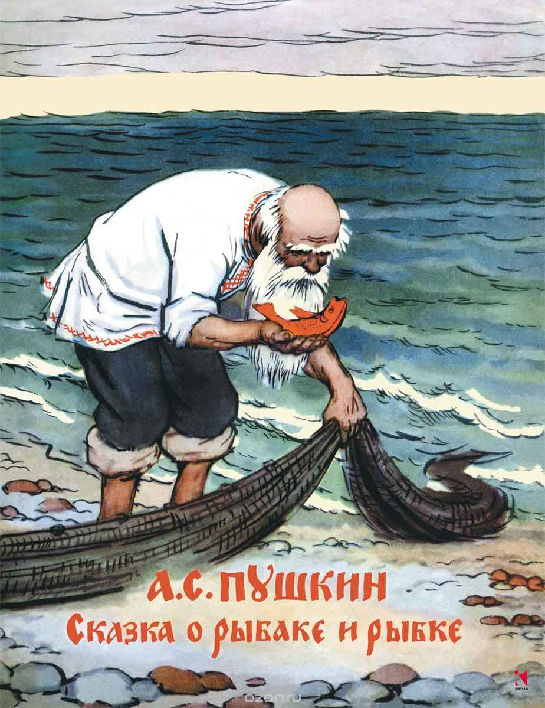
Минутка чистописания
Сс Пп Сс Пп
Син-----с
Пун------я
Синтаксис –раздел языкознания, изучающий смысл и структуру предложения, а также сочетания слов в предложении.
Пунктуация – все правила о постановке знаков препинания в рукописном и печатном текстах.
ЯЗЫКОЗНАНИЕ

Slide 4
Языковая разминка:
Старик пошёл к морю.
Прочитайте предложение.
Найдите в нём грамматическую основу.
Назовите имена существительные.
Подберите к ним имена прилагательные. (!!!)
Распространите предложение.
Дайте характеристику новому предложению.
Найдите слово с безударной гласной в корне, проверьте его.

Slide 5
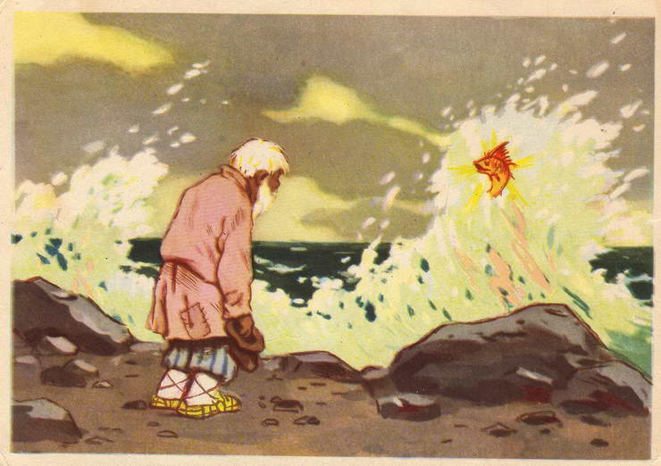

Slide 6
Повторение:
Однородные члены в предложении могут соединяться как ..., так и ... .
Если два однородных члена соединены союзами а или но, то ... .
Если союз и одиночный, то запятая ... , если союз и повторяющийся, то запятая ... .
Сложное предложение состоит из ... .
Запятая ставится в сложных предложениях ... .
Прямая речь заключается в ... .
Какие знаки препинания ставятся в предложениях с прямой речью, когда прямая речь стоит после слов автора…? и перед словами автора…?

Slide 7
Маршрутный лист:
1станция «СЛОВАРНО-ЛЕКСИЧЕСКАЯ»
2 станция «ОДНОРОДНЫЕ ЧЛЕНЫ ПРЕДЛОЖЕНИЯ»
3 станция «СЛОЖНОЕ ПРЕДЛОЖЕНИЕ»
4 станция «ПРЕДЛОЖЕНИЕ С ПРЯМОЙ РЕЧЬЮ»
5 станция «ИНФОРМАЦИОННОЕ ПРОСТРАНСТВО»
6 станция «ИСТОРИЧЕСКАЯ»

Slide 8
Работа в группах

Slide 9
Работа со словарём:
Простофиля –глуповатый, малосообразительный человек, разиня.
Дайте свою оценку значения этого слова, исходя из текста сказки.

Slide 10
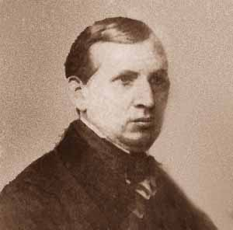
Историческая справка.
Российский языковед, историк литературы, академик Петербургской Академии наук , основатель методики преподавания отечественного языка. Изучать первоначальные основы родного языка Ф.И. Буслаев предлагал на тексте «Сказки о рыбаке и рыбке» А.С. Пушкина в 1844 году.
Фёдор Иванович Буслаев (1818-1897)

Slide 11
Подведение итогов:
Что я не знаю?
Что вам особенно запомнилось и понравилось на уроке?
Остались ли непонятные вам вопросы
по пройденным темам?

Slide 12
Спасибо
ЗА ВНИМАНИЕ !

Slide 13
Использованная литература:
1. Бунеев Р.Н., Бунеева Е.В., Пронина О.В. Русский язык. Учебник для 4-го класса. В 3-х частях.Часть1. - М.: Баласс, 2008 г.
2. А.С. Пушкин. Сказка о рыбаке и рыбке.
3. С.И. Ожегов, Н.Ю. Шведова. Толковый словарь.
4. Бунеева Е.В., Яковлева М.А. Русский язык. Методические рекомендации для учителя. – М.: Баласс, 2010 г.
5. http://www.hrono.ru/biograf/bio_b/buslaev_f.php

